Slide 1
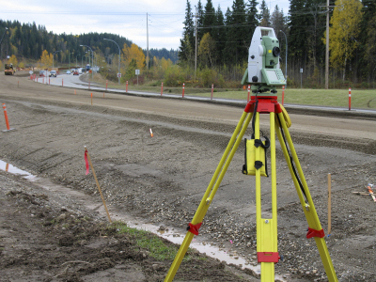
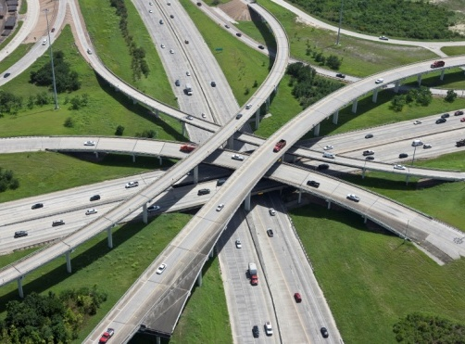
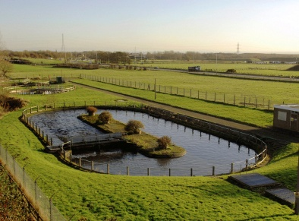


The key for a better project

Slide 2

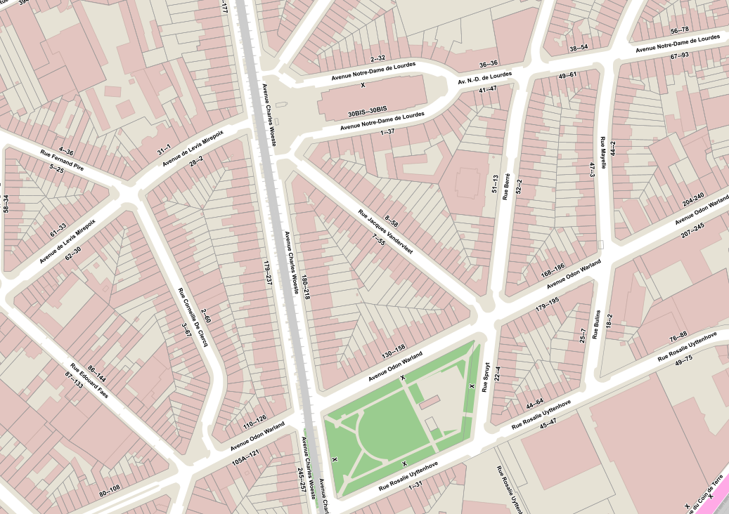
Heraanleg van Jacques Vandervleetstraat Réaménagement de la rue Jacques Vandervleet

Slide 3
Heraanleg van Jacques Vandervleetstraat Réaménagement de la rue Jacques Vandervleet
Analyse van de bestaande toestand, het woonerf en de zone 30 :
Veiligheid van de gebruikers
Gewone voetgangers
Personen met een beperkte mobiliteit
Mobiliteit
Verkeer
Parkeren
Fietsen
Vegetatie
Waterafvoer
Verlichting
Slijtage
Gevolgen voor de buurt
Analyse de différents critères de la situation existante, de la zone résidentielle et de la zone 30 :
Sécurité des usagers
Piétons ordinaires
Personne à mobilité réduite
Mobilité
Circulation
Stationnement
Vélos
Végétation
Ecoulement des eaux
Eclairage
Etat d’usure
Conséquences sur le quartier

Slide 4
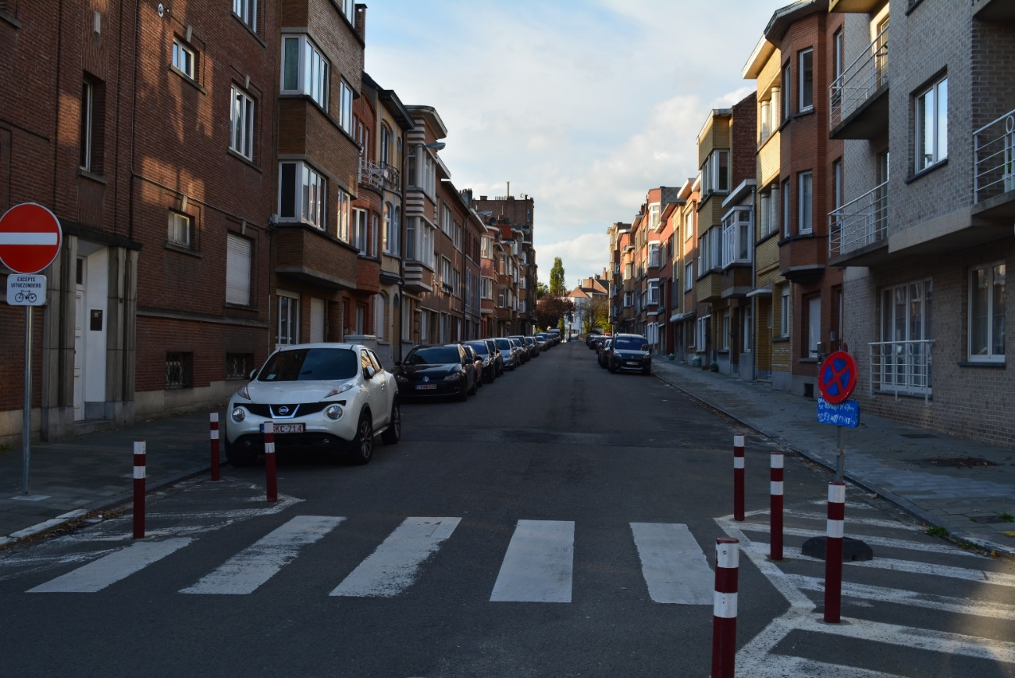
Bestaande toestand Situation existante
Veiligheid van de gebruikers
Gewone voetganger : geen uitbreiding van het voetpad
PBM :
Afwezigeheid van podotactiele tegels
verhoogde trottoirband
Sécurité des usagers
Piétons ordinaires : pas d’extension de trottoir
PMR :
absence de dalles podotactiles
Bordure en saillie

Slide 5
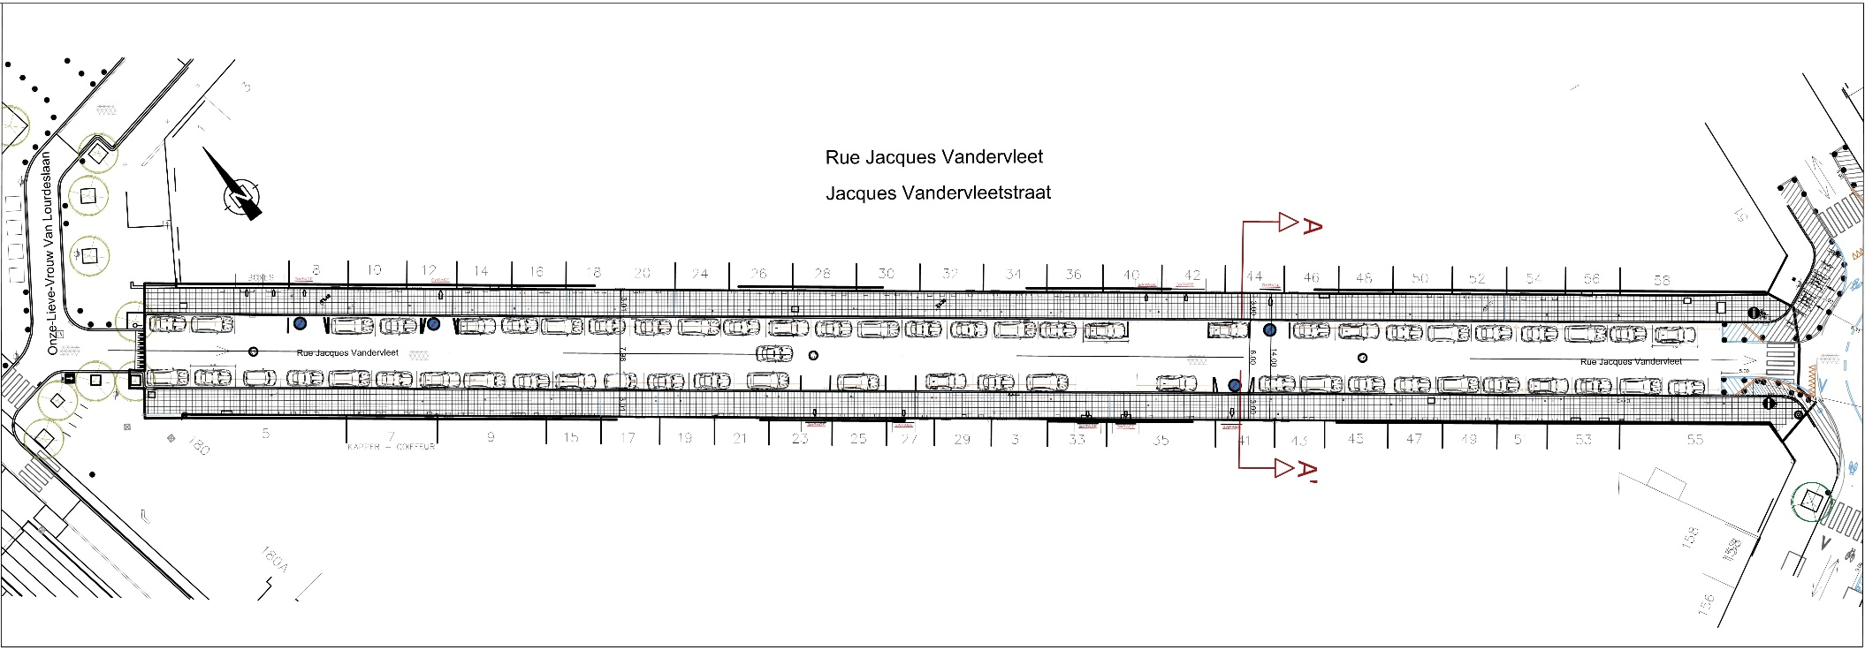
Bestaande toestand Situation existante
Mobiliteit
Verkeer :
Geen inrichtingen voor snelheidsvermindering
Rechte wegen, voordelig voor hogere snelheden
Parkeren :
Illegaal parkeren
Geen duidelijke afbakening aan de ingang van garages
Fietsen :
Geen fietsbeugels
Mobilité
Circulation :
pas de dispositifs pour diminuer la vitesse
Voirie rectiligne favorisant la vitesse
Stationnement :
Stationnement illégal
Pas de délimitation claire au niveau des entrées de garage
Vélos
Pas d’arceaux

Slide 6
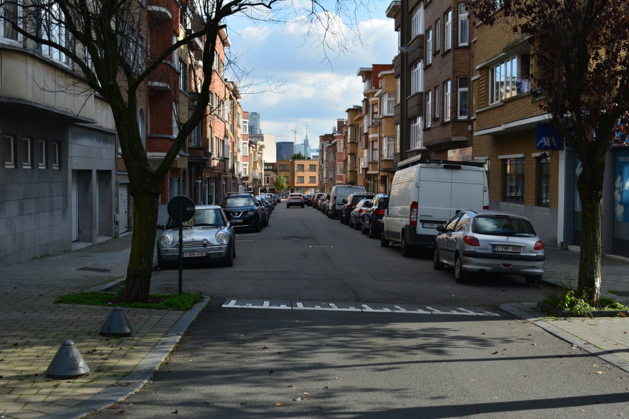
Bestaande toestand Situation existante
Vegetatie
2 bomen bij de ingang van de straat
Waterafvoer :
Het water vloeit langs de trottoirbanden tot de straatkolken
Geen waterinfiltratie
100 % in de riolering
Végétation
2 arbres à l’entrée de la rue
Ecoulement des eaux :
L’eau s’écoule le long des bordures et est récoltée au niveau des avaloirs
Pas d’infiltration des eaux
100% à l’égout

Slide 7
Bestaande toestand Situation existante
Verlichting
De armaturen zijn goed verspreid en goed zichtbaar door hun contrasterende kleur
Slijtage
Weg en voetpad in zeer slechte staat
Gevolgen voor de buurt :
Intens verkeer in spitsuren, doorgaand verkeer naar scholen
Hoge snelheden
Zwakke weggebruikers wordt in gevaar gebracht
Eclairage
Les luminaires sont bien répartis et bien visibles par leur couleur contrastant avec l’environnement
Etat d’usure
Chaussée et trottoirs en très mauvais état
Conséquences sur le quartier :
Trafic dense en heures de pointe, route de transit vers les écoles
Vitesse excessive
Mise en danger des modes doux

Slide 8
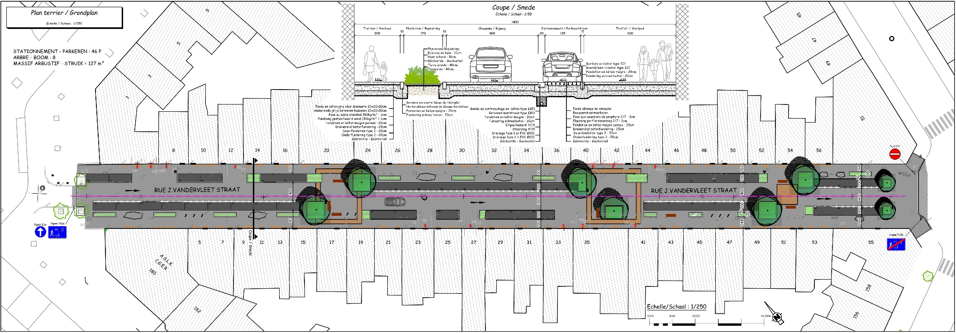
Woonerf Zone résidentielle
Veiligheid van de gebruikers
Gewone voetganger :
Gedeelte ruimte
Toeëigening van de openbare ruimte door de voetgangers
Open ruimte
PBM :
Ruimte op eenzelfde niveau
Sécurité des usagers
Piétons ordinaires :
Zone partagée
Réappropriation de l’espace public par les piétons
Espace plus ouvert
PMR :
Espace de plain-pied

Slide 9
Woonerf Zone résidentielle
Mobiliteit
Verkeer :
Snelheidsvermindering door de onderbreking van de rechte weg
Aanbrengen van bochten door parkeerplaatsen
Geen onderscheiding tussen weg en voetpad
Parkeren :
Wettig parkeren wordt zichtbaar gemaakt door de verandering van de bekleding
Fietsen : Fietsbeugels
Mobilité
Circulation :
Diminution la vitesse grâce à la rupture de la ligne droite de la voirie
Réalisation de chicanes à l’aide du stationnement
Pas de distinction entre trottoir et chaussée
Stationnement :
Stationnement légal matérialisé par un changement de revêtement
Vélos : Arceaux

Slide 10
Woonerf Zone résidentielle
Vegetatie
Aanplanten van 8 bomen
Verfraaiing van de ruimte dankzij struiken, aanbrengen van straatmeubilair en rotsblokken
Waterafvoer :
Het water vloeit langs de watergoot en wordt opgevangen in de beplanting
Drainerende kasseien over de hele straat
Bijna geen afvoer in de riolering
Végétation
Plantation de 8 arbres
Embellissement de l’espace grâce à la création de massifs arbustifs et grâce au placement de mobilier urbain et d’enrochement
Ecoulement des eaux :
L’eau s’écoule au niveau des filets d’eau et est récolté dans les zones de plantations
Pavés poreux sur l’ensemble de la rue
Presque aucun rejet dans l’égout

Slide 11
Woonerf Zone résidentielle
Verlichting
Lopend project met Sibelga die rekening houdt met de inrichtingen
Armaturen grotendeels aan de voorgevels
Slijtage
Gebruik van kwaliteitsproducten
Gevolgen voor de buurt :
Trager verkeer
Creatie van ontmoetingsruimte
Stimulatie van de sociale samenhang
Verfraaiing van de buurt
Inrichting verenigbaar met het « Warland » project
Eclairage
Projet de Sibelga en cours tenant compte de l’aménagement
Majorité des luminaires en façade
Etat d’usure
Mise en œuvre de matériaux de qualité
Conséquences sur le quartier :
Trafic ralenti
Création d’un espace de rencontre
Augmentation de la cohésion sociale
Embellissement du quartier
Aménagement compatible avec le projet « Warland »

Slide 12
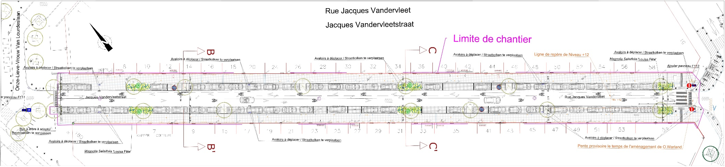
Zone 30
Veiligheid van de gebruikers
Gewone voetganger :
Veilig zebrapad dankzij de uitbreiding van het voetpad
PBM :
Aanwezigeheid van podotactiele tegels
Verlaging van het voetpad op niveau van de zebrapad
Mobiliteit
Verkeer :
Geen inrichtingen om de snelheid te verminderen
Rechte wegen, voordelig voor hogere snelheden
Parkeren :
Duidelijke afbakening aan de ingang van garages
Fietsen :
Inrichting van een BEV
Geen fietsbeugels
Sécurité des usagers
Piétons ordinaires :
Passage piéton sécurisé grâce à une avancée de trottoir
PMR :
Présence de dalles podotactiles
Abaissement de trottoir au niveau du passage piéton
Mobilité
Circulation :
pas de dispositifs pour diminuer la vitesse
Voirie rectiligne favorisant la vitesse
Stationnement :
Délimitation claire au niveau des entrées de garage
Vélos
Création d’un SUL
Pas d’arceaux

Slide 13
Zone 30
Vegetatie
Aanplanten van 12 bomen
Verfraaiing van de ruimte dankzij struiken
Waterafvoer :
Het water vloeit door de watergoot en tot de straatkolk
Drainerende kasseien op de pakerenzone
75 % in de riolering
Slijtage
Gebruik van kwaliteitsproducten
Végétation
Plantation de 12 arbres
Embellissement de l’espace grâce à la création de massifs arbustifs
Ecoulement des eaux :
L’eau s’écoule sur les filets d’eau et est récoltée au niveau des avaloirs
Pavés poreux au niveau du stationnement
75% à l’égout
Etat d’usure
Mise en œuvre de matériaux de qualité

Slide 14
Zone 30
Verlichting
Lopend project met Sibelga die rekening houdt met de inrichtingen
Armaturen grotendeels aan de voorgevels
Gevolgen voor de buurt :
Weinig verandering met bestaande toestand
Intens verkeer in spitsuur, doorgaand verkeer naar scholen
Hoge snelheden
Zwakke weggebruikers wordt in gevaar gebracht
Eclairage
Projet de Sibelga en cours tenant compte de l’aménagement
Majorité des luminaires en façade
Conséquences sur le quartier :
Peu de changement par rapport à la situation existante
Trafic dense en heures de pointe, route de transit vers les écoles
Vitesse excessive
Mise en danger des modes doux

Slide 15
Heraanleg van Jacques Vandervleetstraat Réaménagement de la rue Jacques Vandervleet
 | Bestaande toestand Situation existante | Woonerf Zone de rencontre | Zone 30
Parkeren Stationnement | 58 plaastsen 58 places | 46 plaatsen 46 places | 50 plaatsen 50 places
Fietsbeugels Arceaux vélo | 0 | 8 | 0
Banken Bancs | 0 | 10 | 0
Bomen Arbres | 2 | 10 | 14
Oppervlaktevegetatie Surface végétale | 0 | 137 m² | 78m²
Percentage waterdichtheid Taux d’imperméabilité | 100 % | 0 % | 75 %

Slide 16
Merci pour votre attention Questions-réponses

